Slide 2
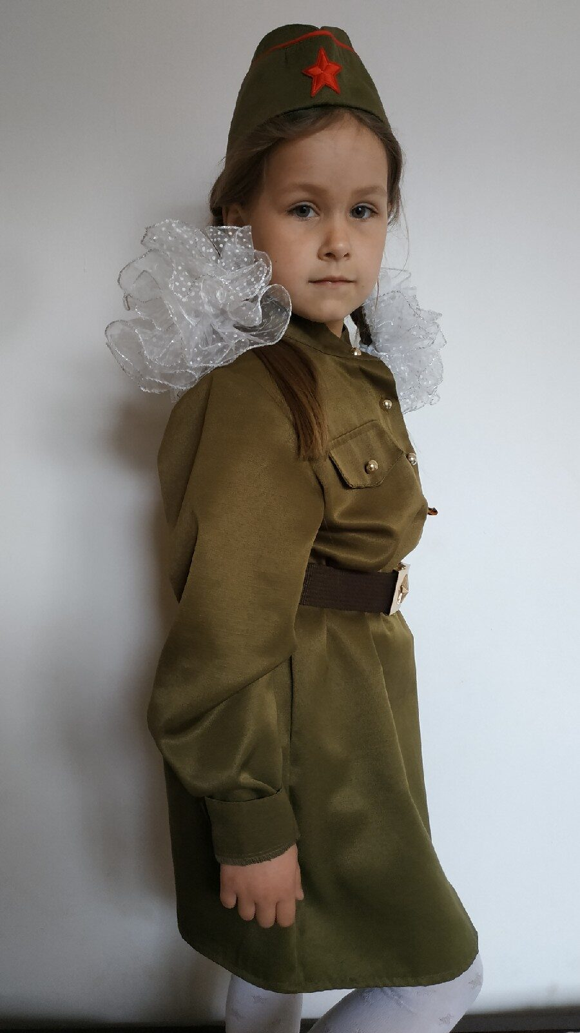
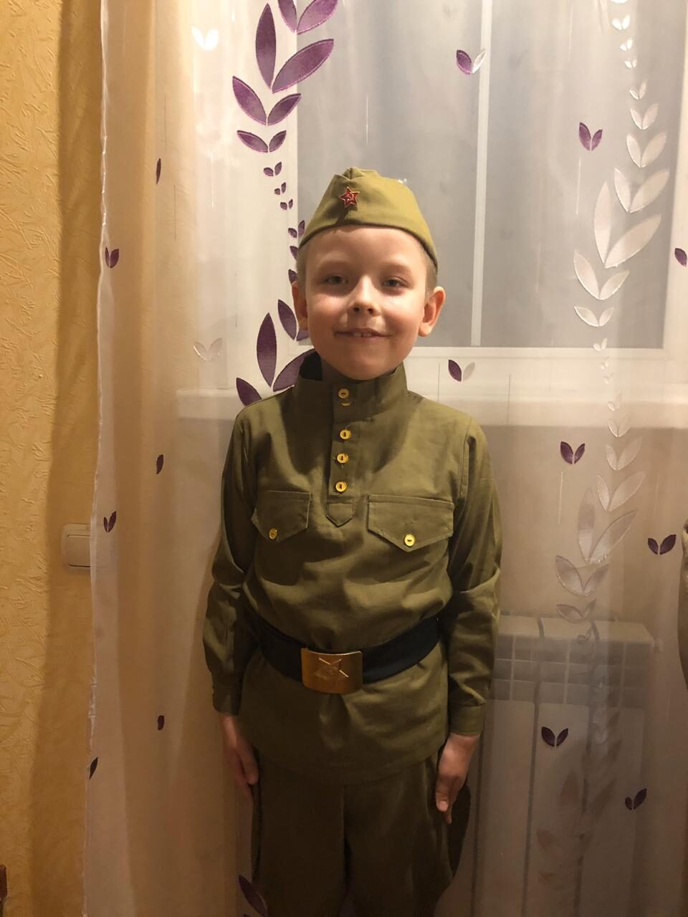
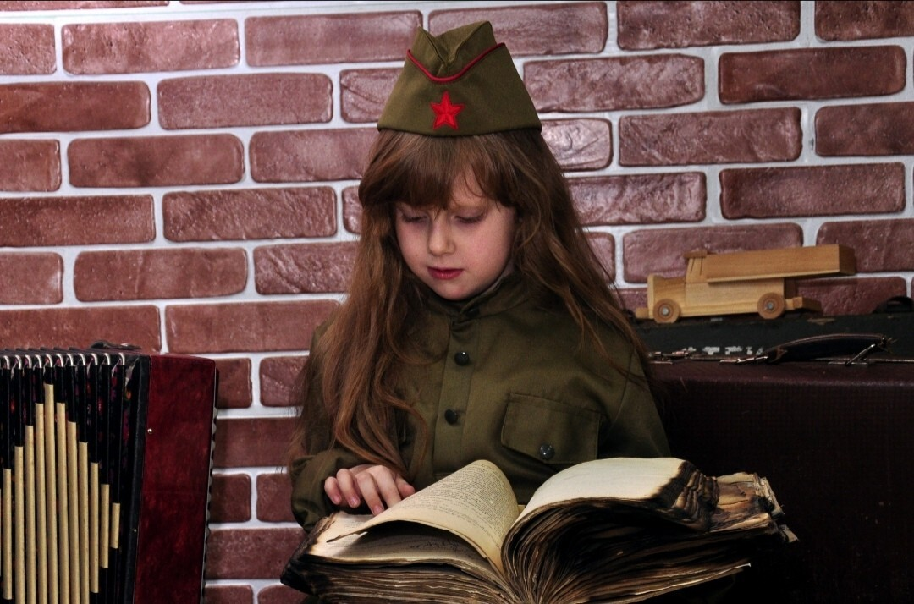
Педагогический проект «Я помню! Я горжусь!»
…Чтоб снова
На земной планете
Не повторилось той войны,
Нам нужно, чтобы наши дети
Об этом помнили, как мы!
Юрий Воронов
МДОУ Детский сад №2. Подготовительная группа Воспитатели: Волкова Н.А., Занкова Л.И.

Slide 3
В этом году 9 Мая мы отмечаем 75-летний юбилей одного из важнейших событий в истории России и всего мира. Безусловно, День Победы - особый, великий праздник для большинства россиян. Великая Отечественная война была для нашего народа настолько масштабной, что затронула без исключения каждую семью, каждого россиянина в отдельности. В каждой семье есть какая-то связанная с этой войной рана, боль, воспоминания, передаваемые от поколения к поколению. Мы принадлежим к поколению, которое слушало рассказы о войне из первых уст, от тех, кто непосредственно в этой войне участвовал, кто все эти события пережил – наших родителей, бабушек и дедушек. Мы должны все это передать нашим детям.

Slide 4
В рамках педагогического проекта «Я помню! Я горжусь!» дети, их родители и воспитатели подготовительной группы подготовили презентацию о людях, защищавших нашу страну в страшное лихолетье, наших прапрадедушках, прадедушках и прабабушках, воевавших на передовой и трудившихся в тылу.

Slide 5
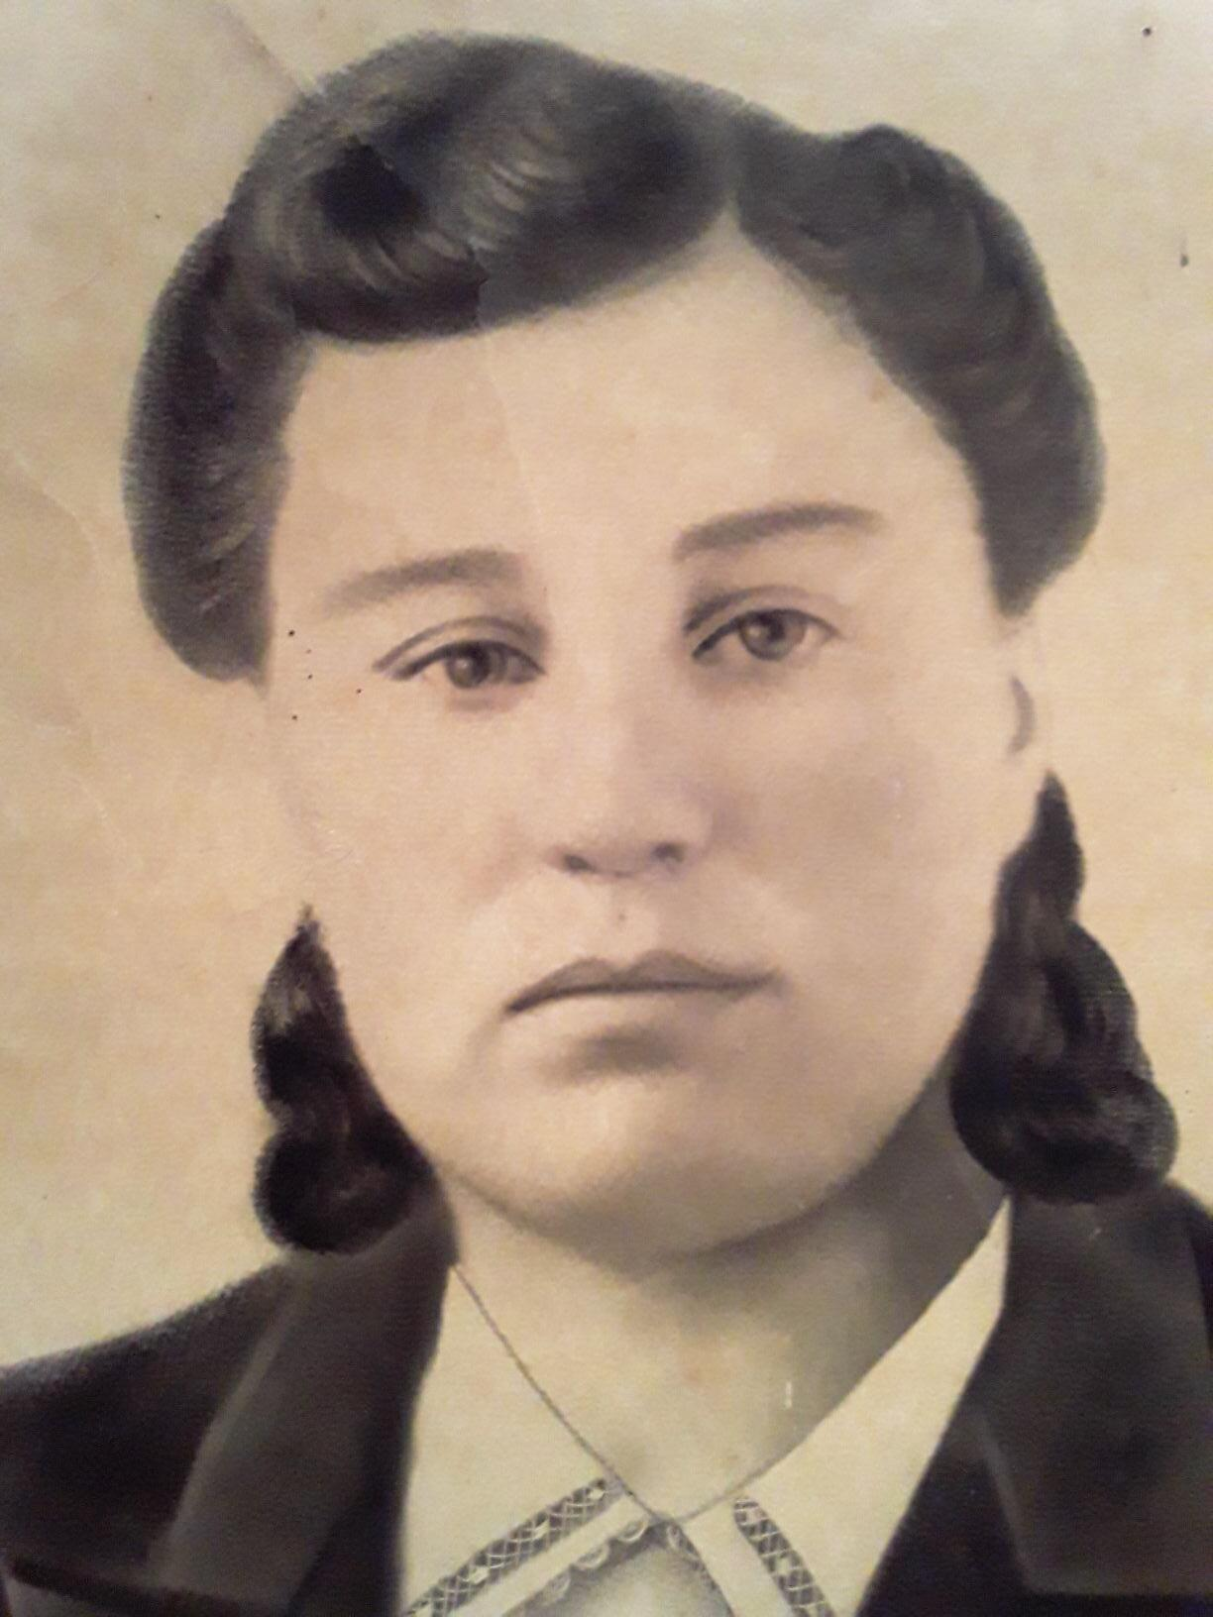
Крючкова
Варвара
Титовна

Slide 6
Крючкова Варвара Титовна со 2 января 1943 года, приказ 226, состояла на штатной должности в 129 полевом прачечном отряде в частях действующей армии в должности прачки. Варвара Титовна стирала бинты для раненых солдат. Ей было 13 лет, всего 13 лет! Жили в лесах, стирали солдатам бельё и одежду. Помогали ухаживать за ранеными, стирали бинты для перевязки, потому что их не хватало. Выполняли всякие поручения командиров.

Slide 7
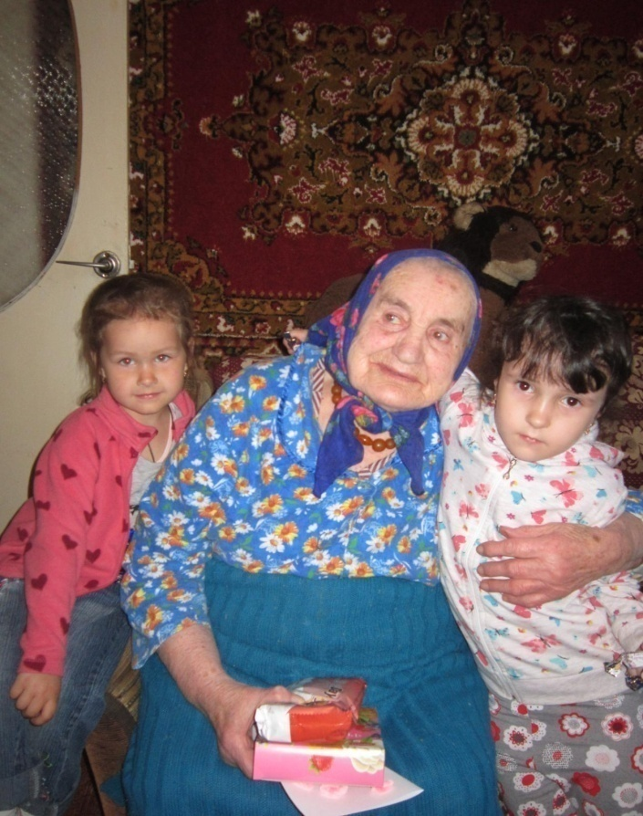
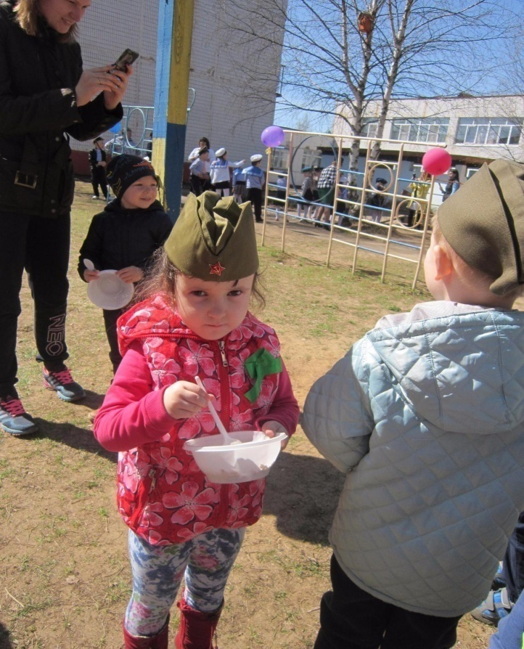
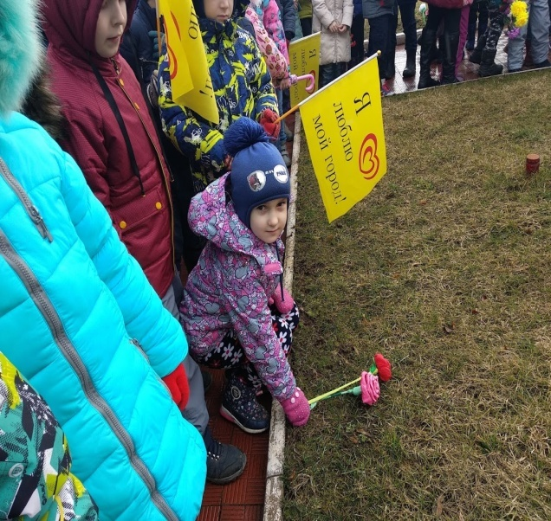
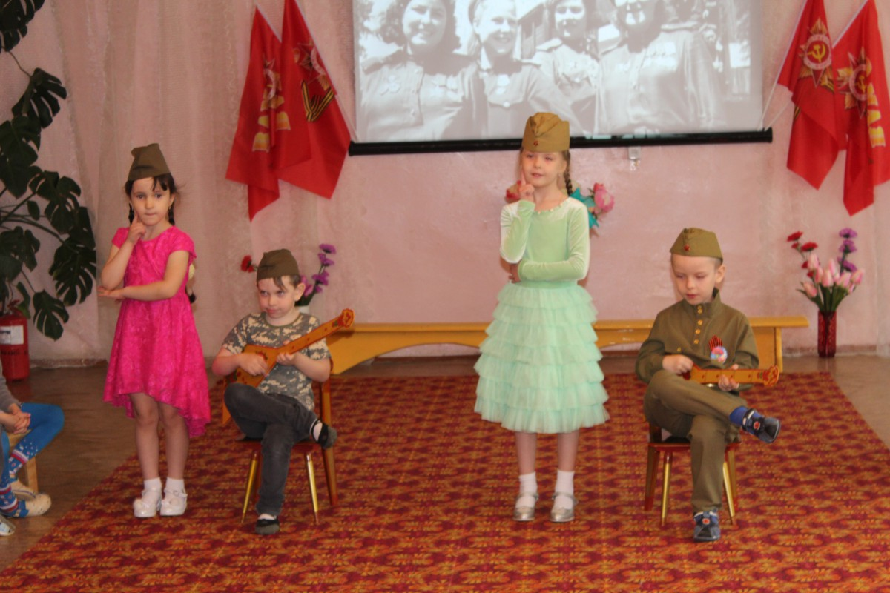
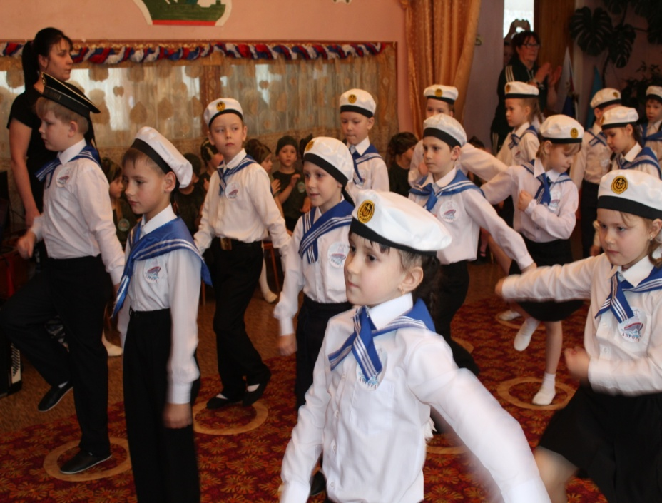
Лера Колмыкова, правнучка КрючковойВарвары Титовны.

Slide 8
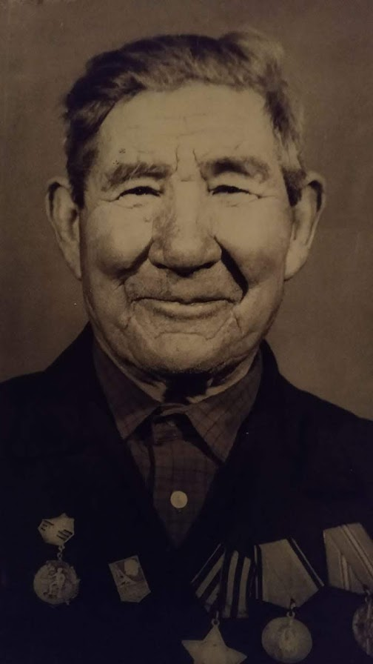
Чайкин Василий Егорович

Slide 9
Чайкин Василий Егорович во время войны был командиром отделения второго батальона 64 бригады Западного фронта, в боях за село Карманово Смоленской области был тяжело ранен осколком мины в бедро. В результате полученного тяжелого ранения стал инвалидом второй группы и был комиссован по состоянию здоровья в родную Чувашию, где добросовестно трудился на благо Родины и был награжден орденом Славы 3 степени. Василий Егорович воспитал 13 детей и умер в возрасте 86 лет.

Slide 10
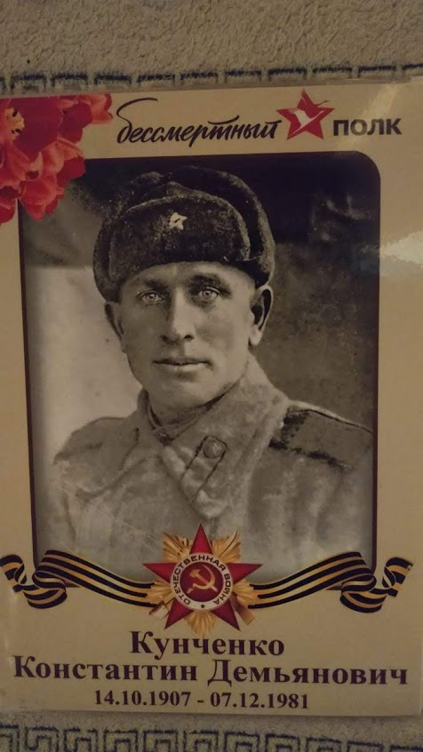

Slide 11
Кунченко Константин Демьянович прошел всю войну. Служил красноармейцем артполка. В боях с немецкими захватчиками первым переправился на правый берег Днепра с боеприпасами под минометным огнем противника. 7 и 8 октября два раза доставил снаряды на открытую позицию под обстрелом противника, чем обеспечил выполнение боевой задачи командования. За что награжден медалью «За Отвагу». После войны воспитал 9 детей.

Slide 12
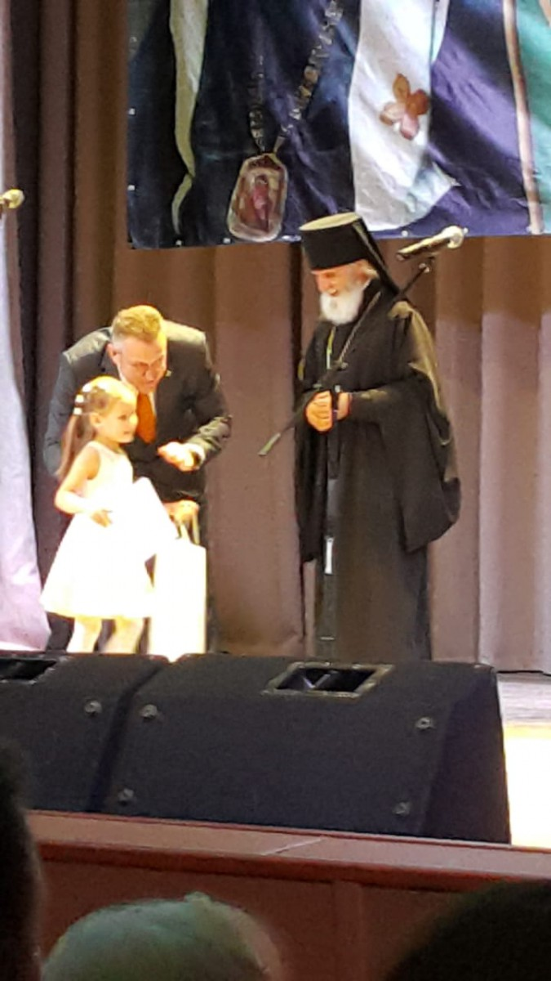
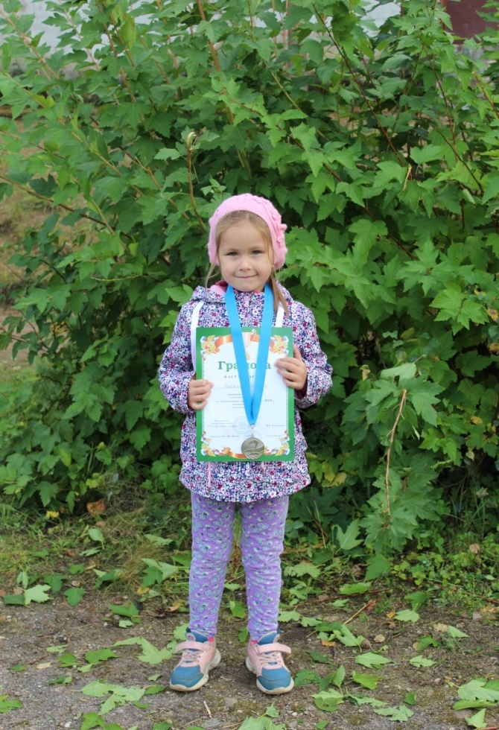
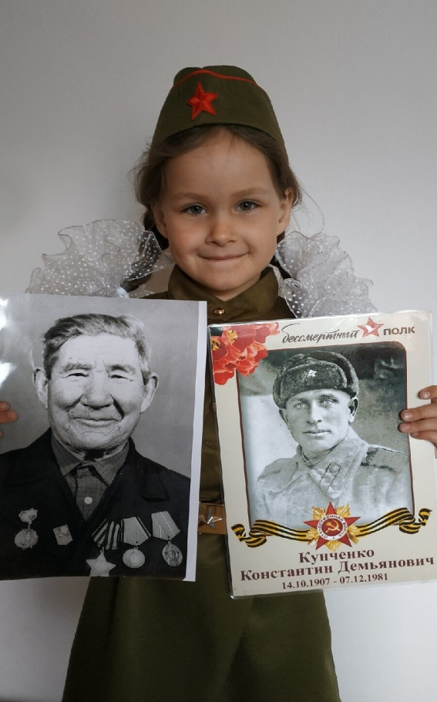
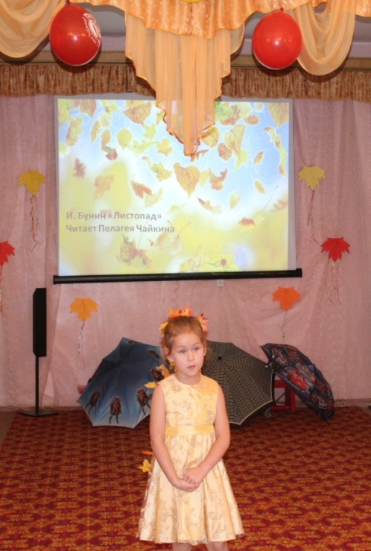
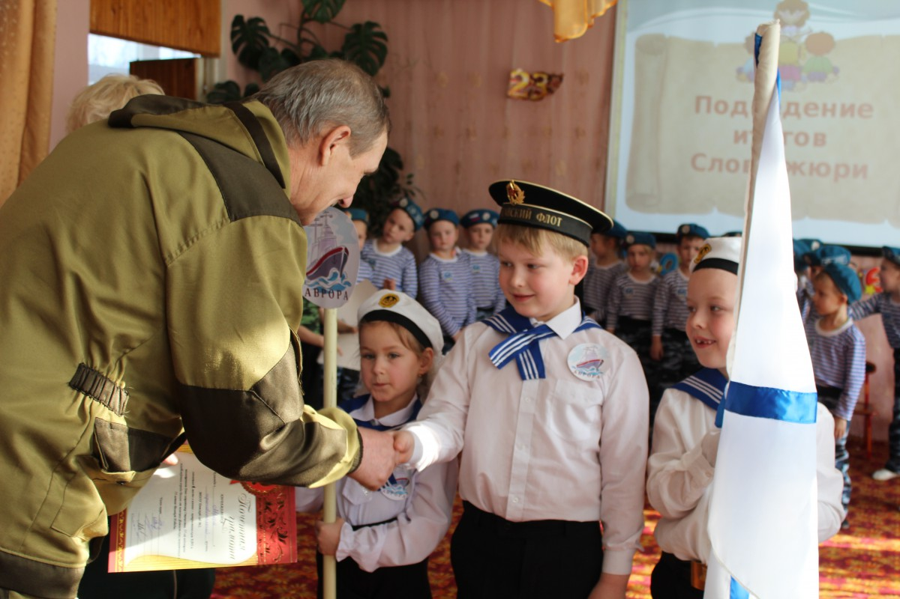
Пелагея Чайкина,
правнучка Чайкина Василия Егоровича и Кунченко Константина Демьяновича.

Slide 13
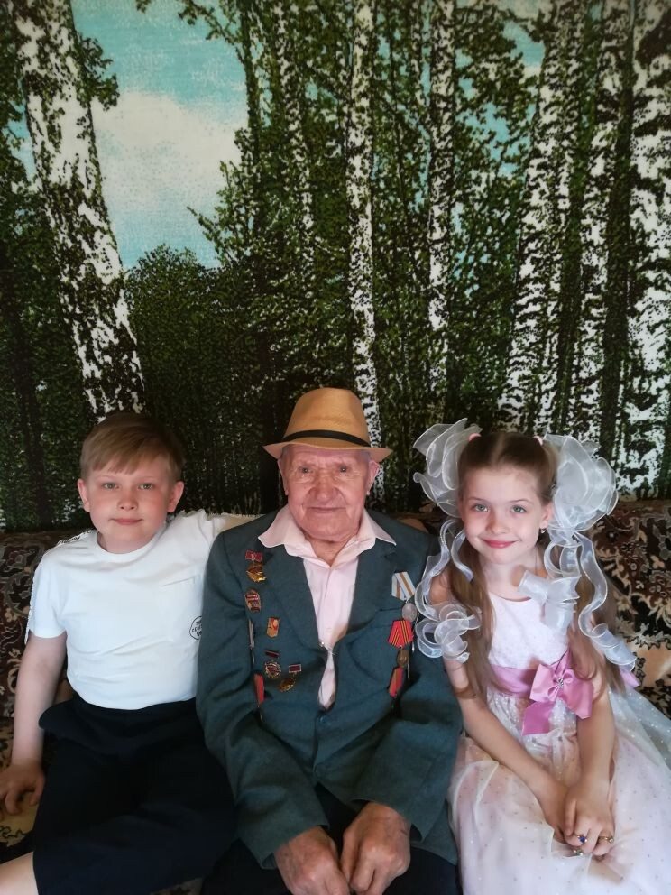
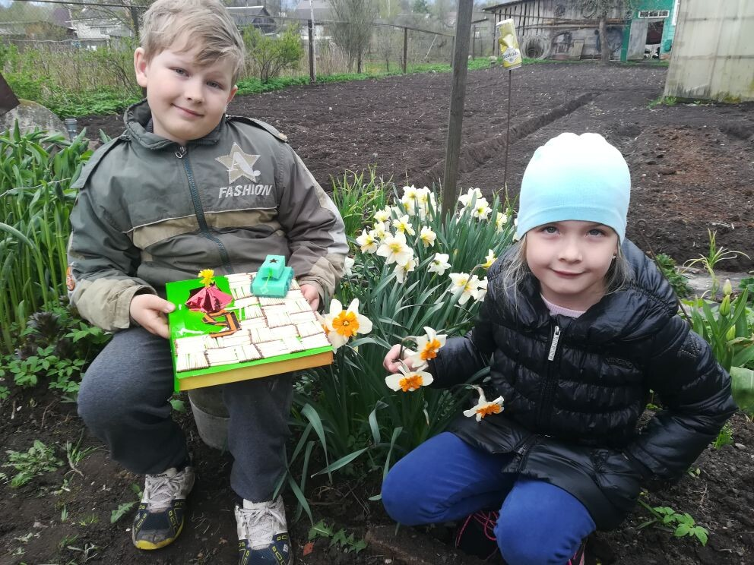
Вакулов Илья Федорович

Slide 14
Когда началась война Илье Федоровичу было 12 лет. Жил он в Бельском районе, в деревне Коняково, с мамой, которая растила 8 детей, отец умер перед войной, мама растила их одна. Во время захвата немцами родной деревни погибли дедушка и бабушка, в дом попал снаряд. Дом Ильи Федоровича тоже сгорел, семья вырыла земляку, там и жили, было очень голодно, все нехитрые припасы были уничтожены огнем. В деревню ночью приходили партизаны за едой. Дети вынуждены были работать на немцев: поля сеяли, коров доили, пасли, прислуживали, делали все, что они приказывали. Захватчики сжигали деревню за деревней, перегоняли людей в уцелевшие населенные пункты. Однажды пришли в землянку, где жили Вакуловы и забрали старших дочерей, хотели взять и Илью, но мать бросилась на колени и упросила оставить его дома. Сестры уцелели, вернулись после войны, рассказывали, что у них часто брали кровь для солдат , много крови. Когда освободили родную деревню, домов там не было, все пришлось отстраивать заново. За доблестный труд в мирное время Илья Федорович награжден званием «Ударник труда».

Slide 15
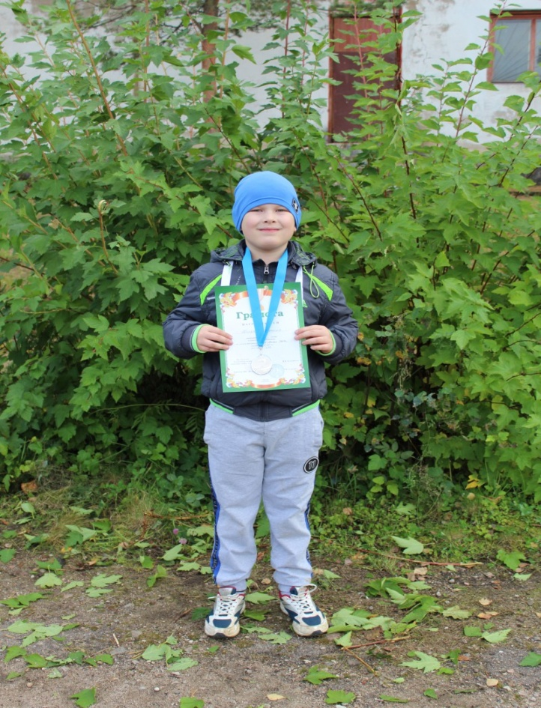
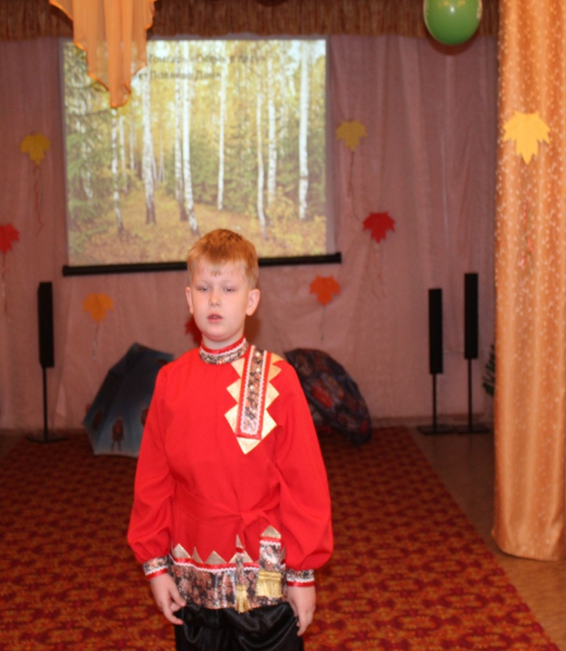
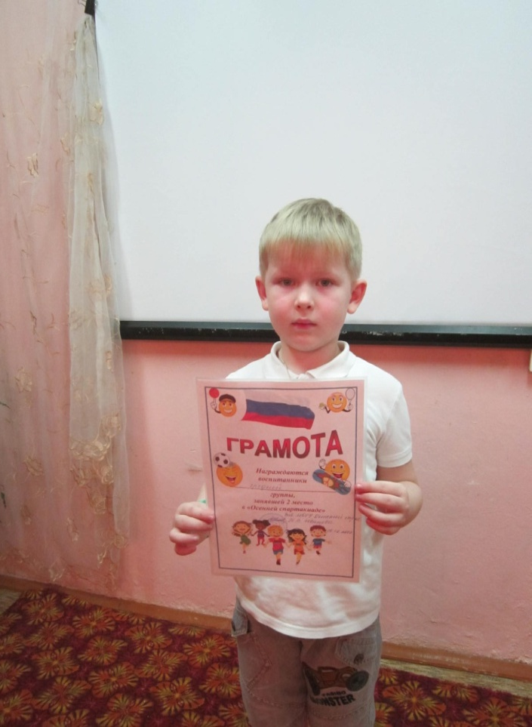
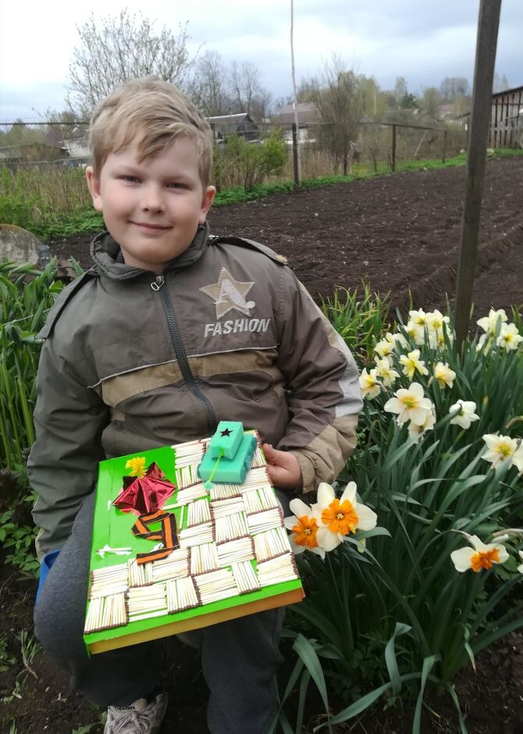
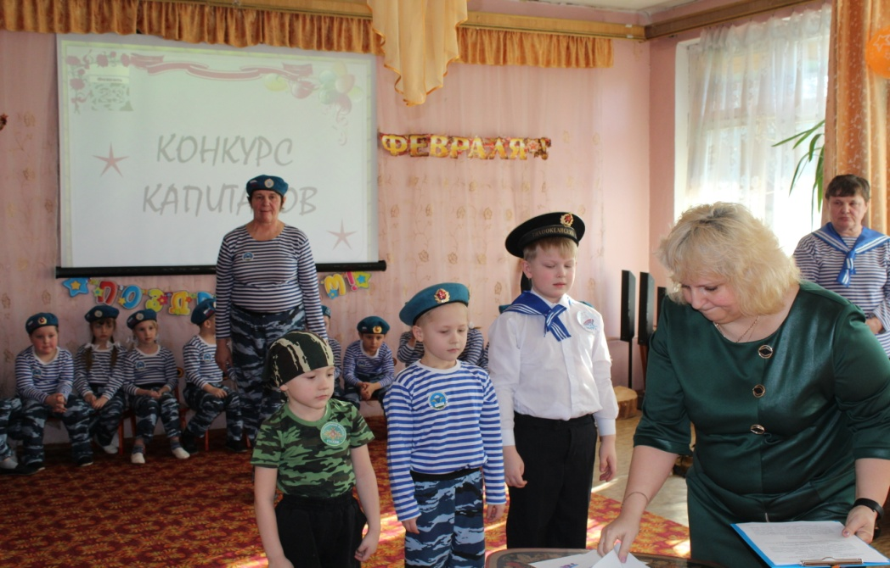
Даня Поляков,
правнук Вакулова
Ильи Федоровича

Slide 16
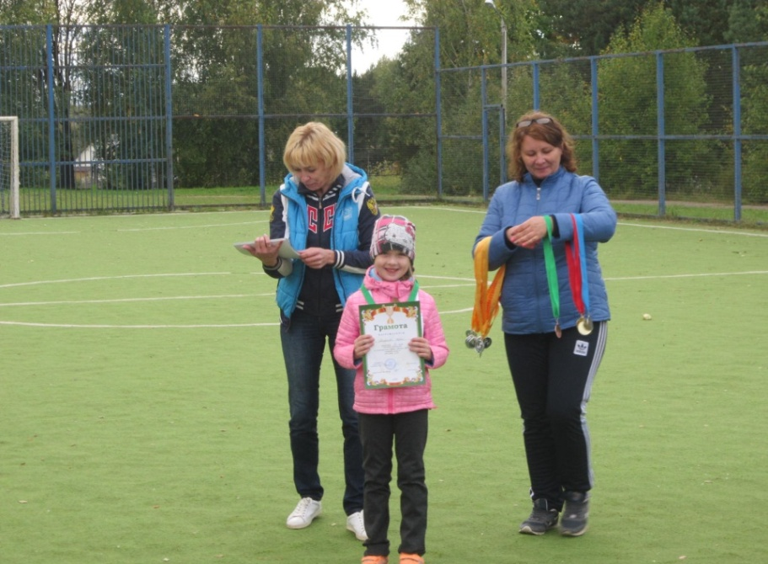
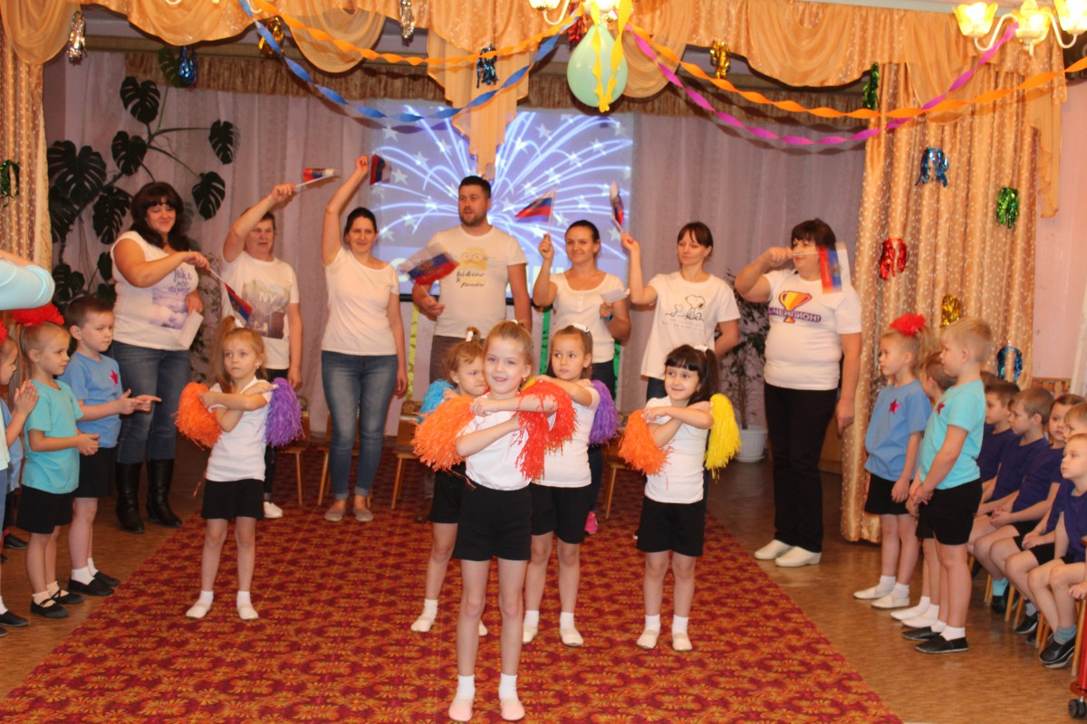
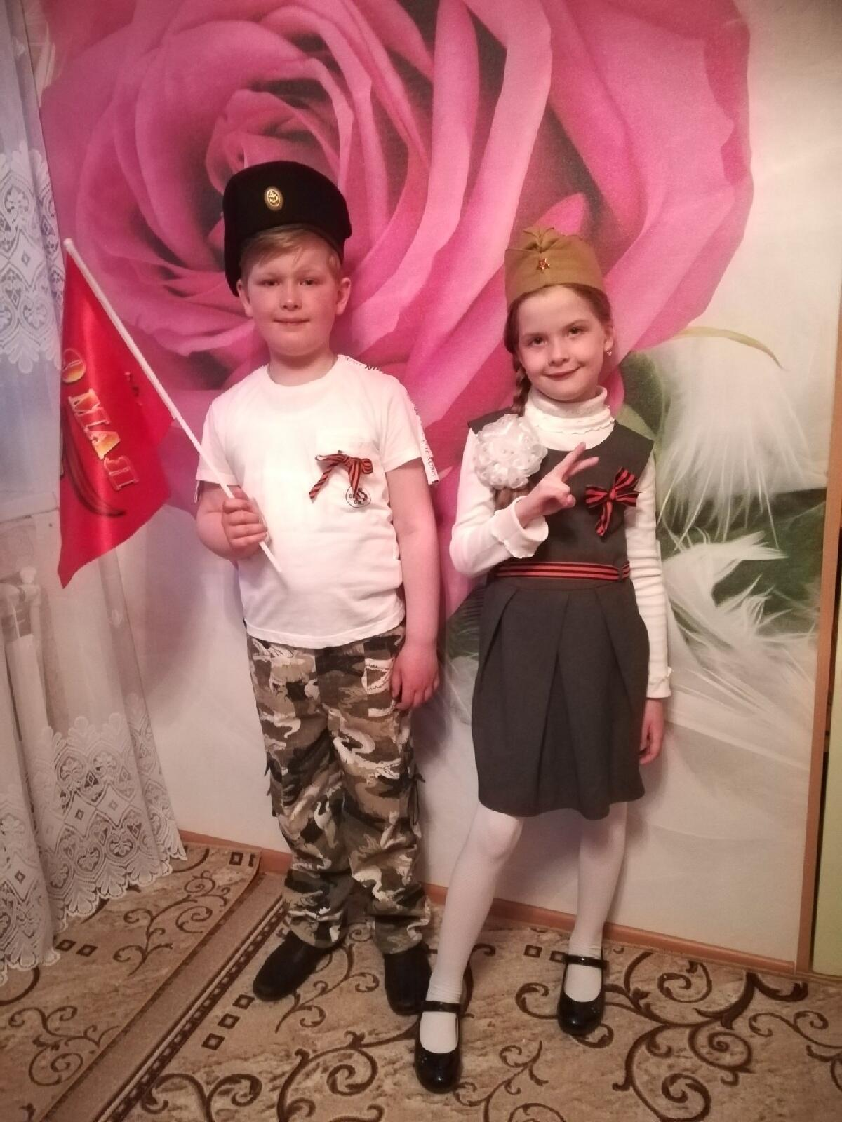
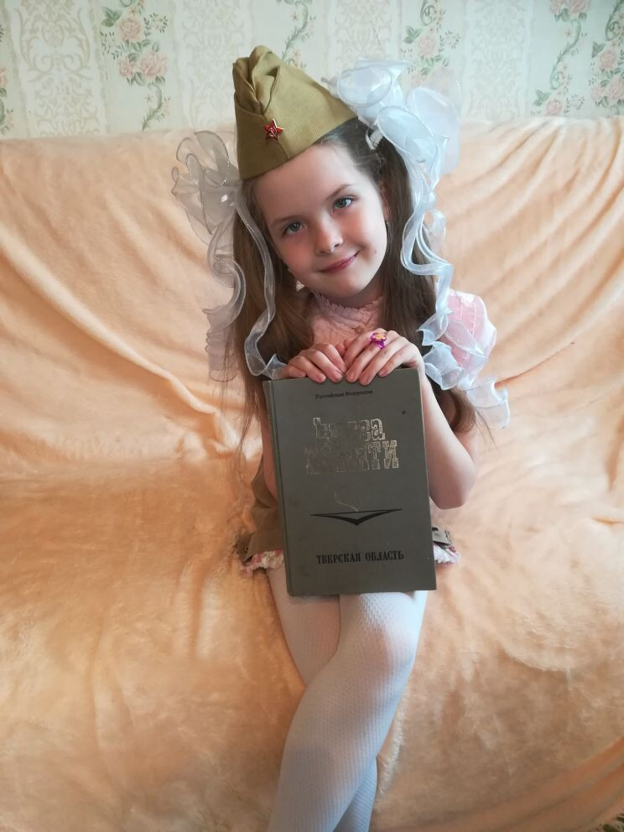
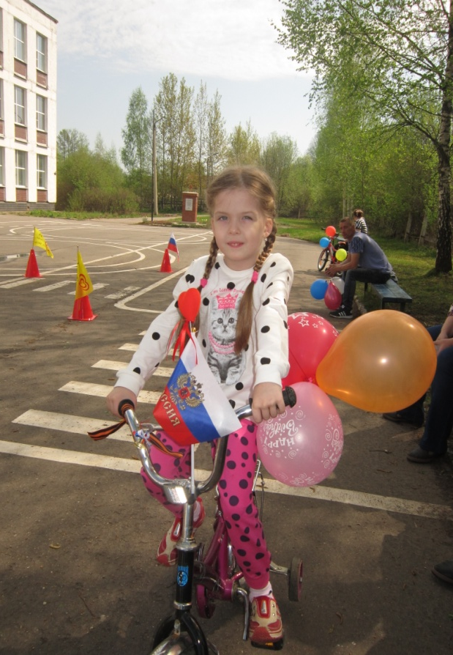
Даша Полякова,
правнучка Вакулова
Ильи Федоровича

Slide 17
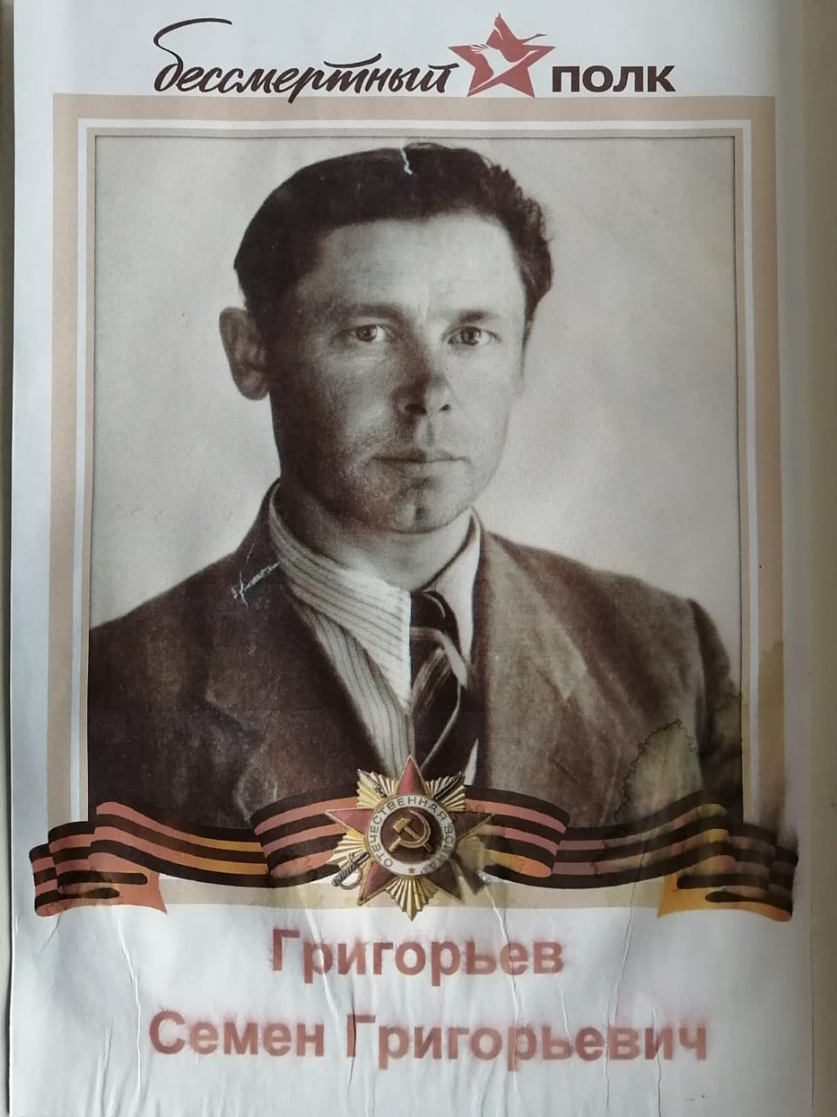
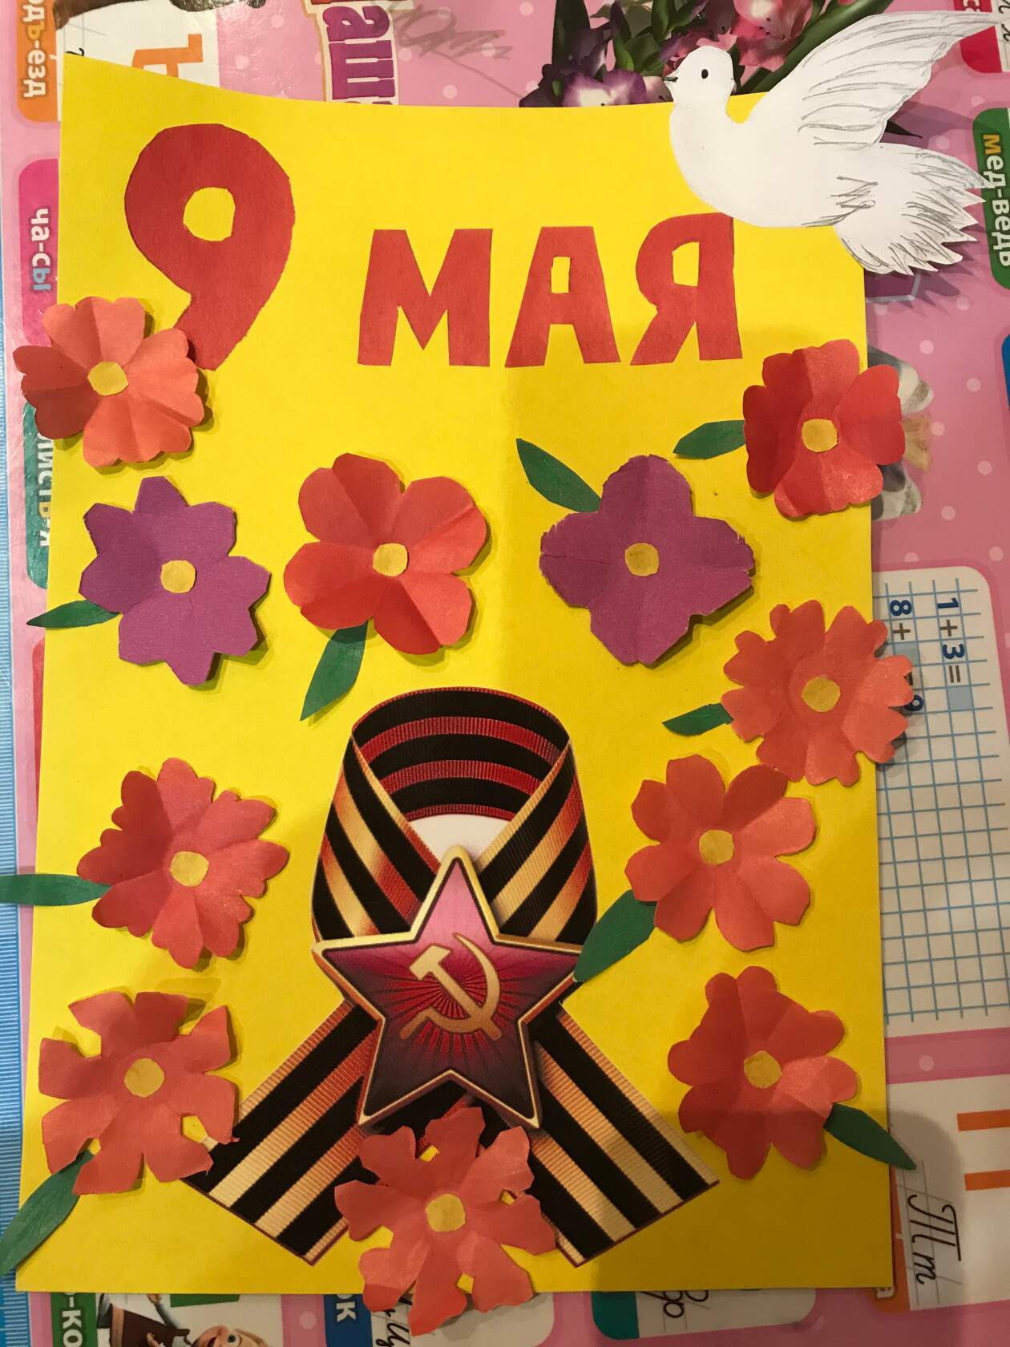

Slide 18
Боец Григорьев Семен Григорьевич 06.11.1943 года в районе Раковка части дивизии с боями продвигались вперёд. Телефонная линия между НП и ОП батареи часто имела порывы от арт.огня противника. Товарищ Григорьев под огнём противника 4 раза устранил порывы телефонной линии, тем самым обеспечил выполнение боевой задачи. Прошел всю войну от начала до конца.

Slide 19
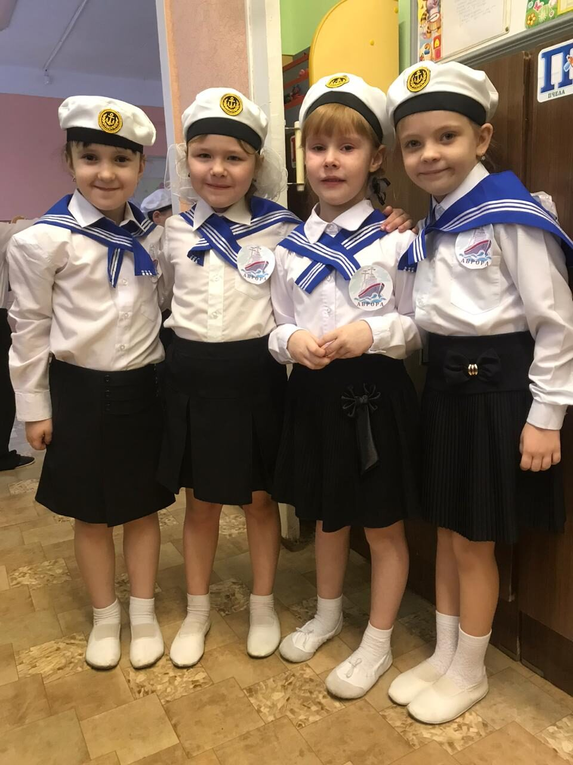
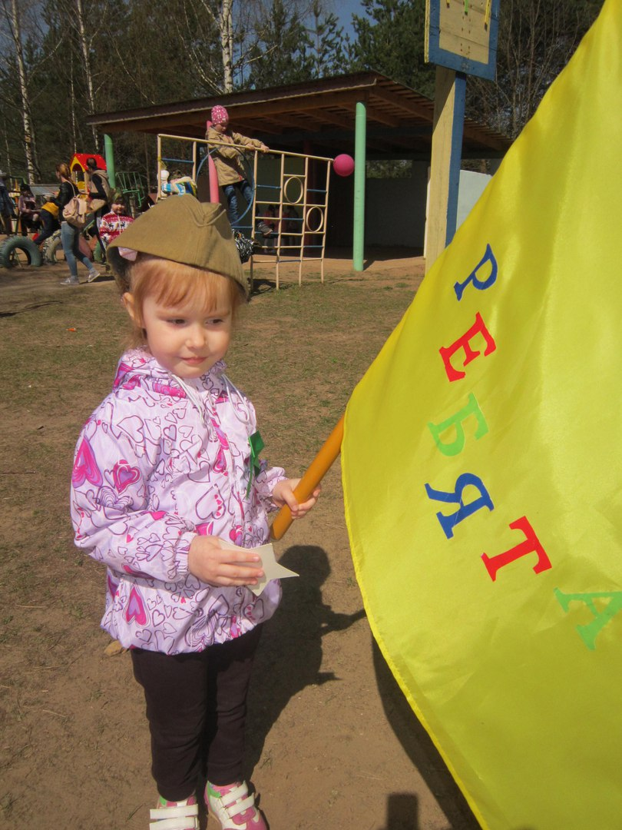
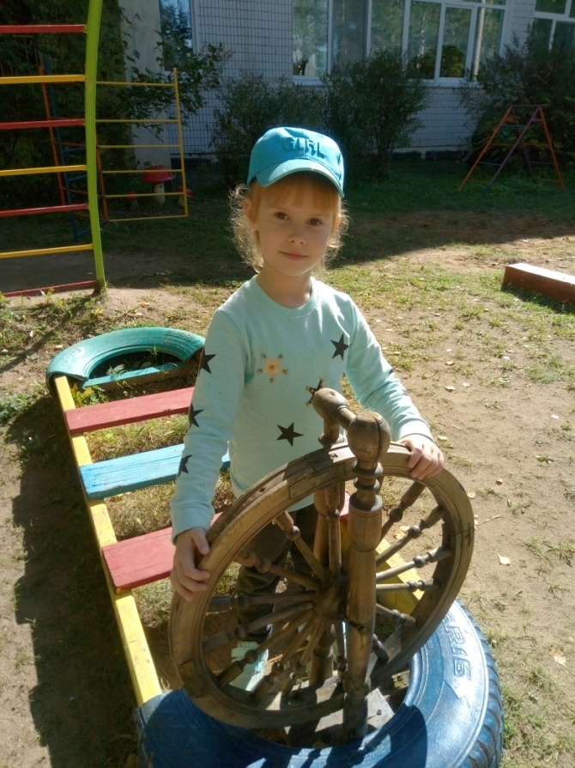
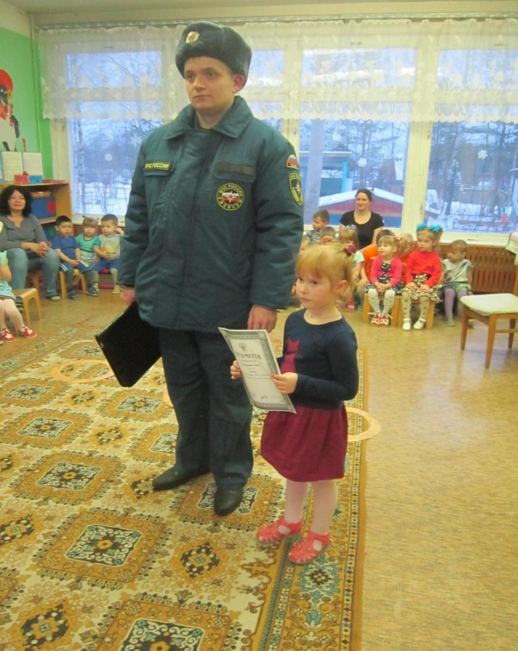
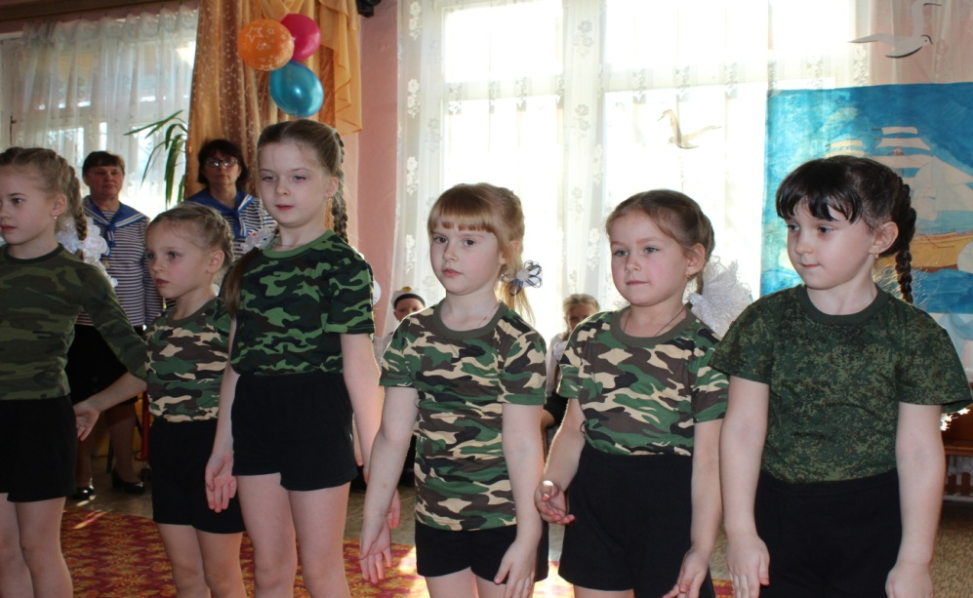
Соловьева Лиза,
праправнучка Григорьева
Семена
Григорьевича.

Slide 20
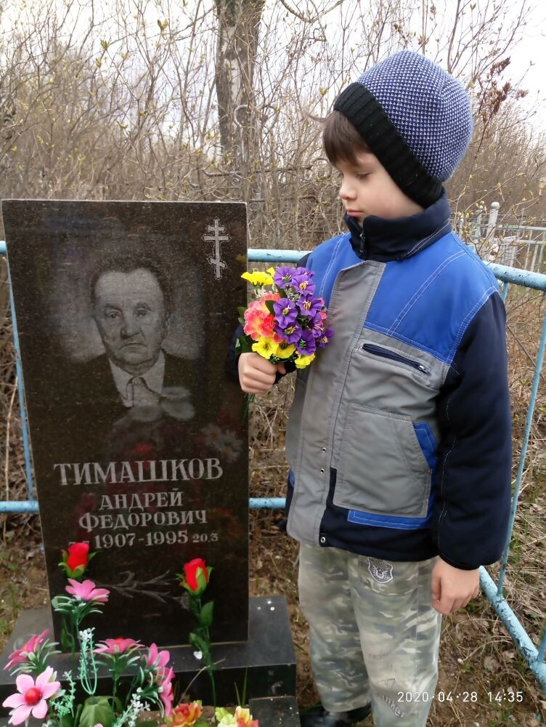
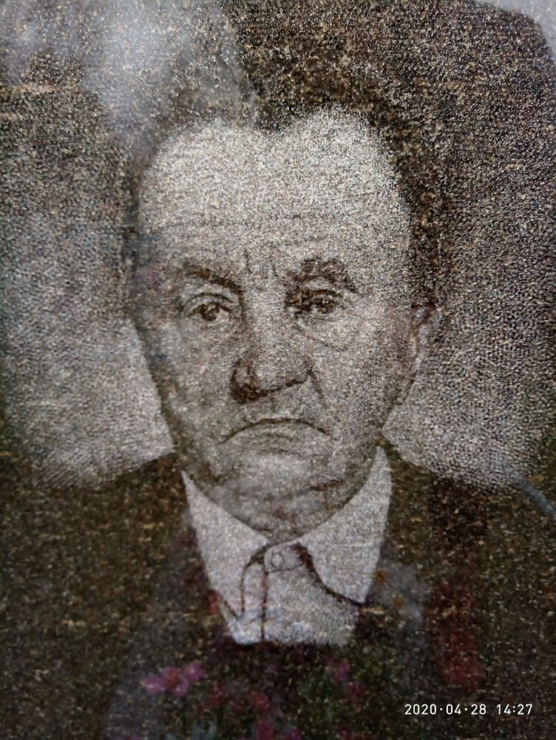

Slide 21
Тимашков Андрей Федорович защищал родной край. Награжден за то, что сдерживал оборону противника подо Ржевом, где получил тяжелое ранение в плечо. При наступлении вместе со вторым прибалтийским фронтом получил второе тяжелое осколочное ранение. Признан инвалидом второй группы. Награжден медалью «За отвагу».

Slide 22
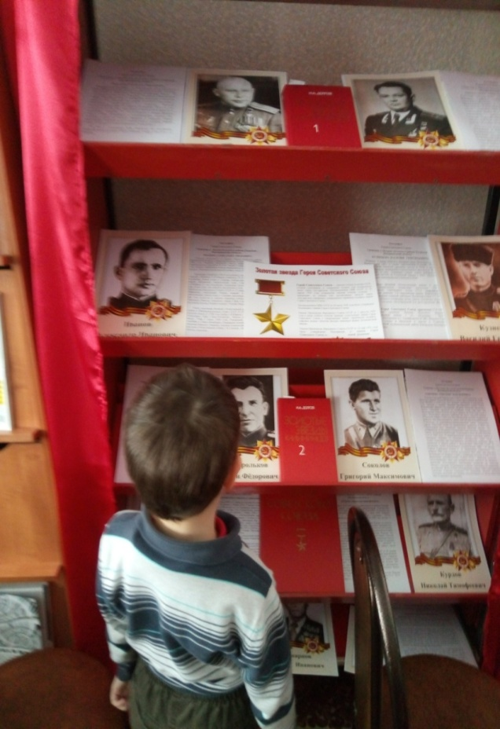
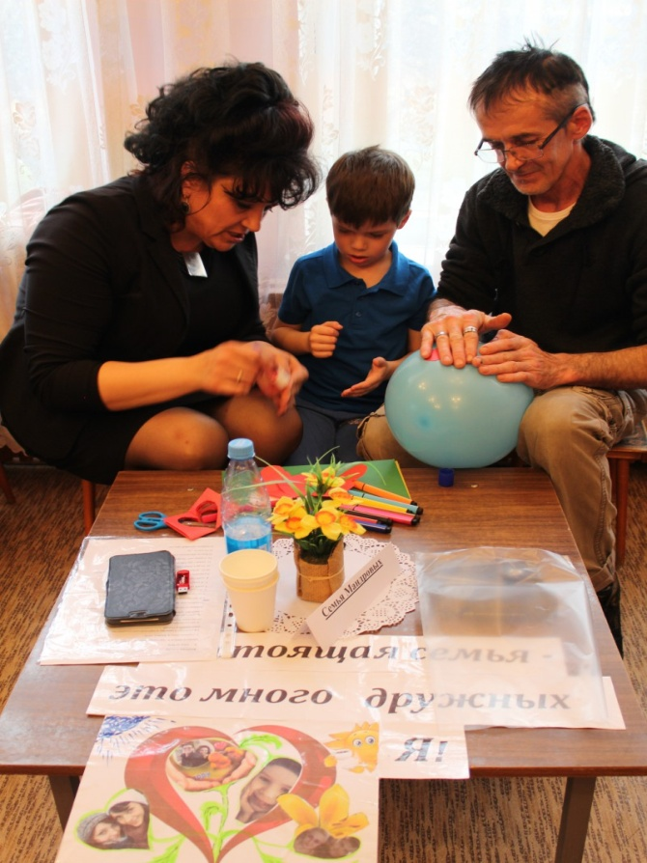
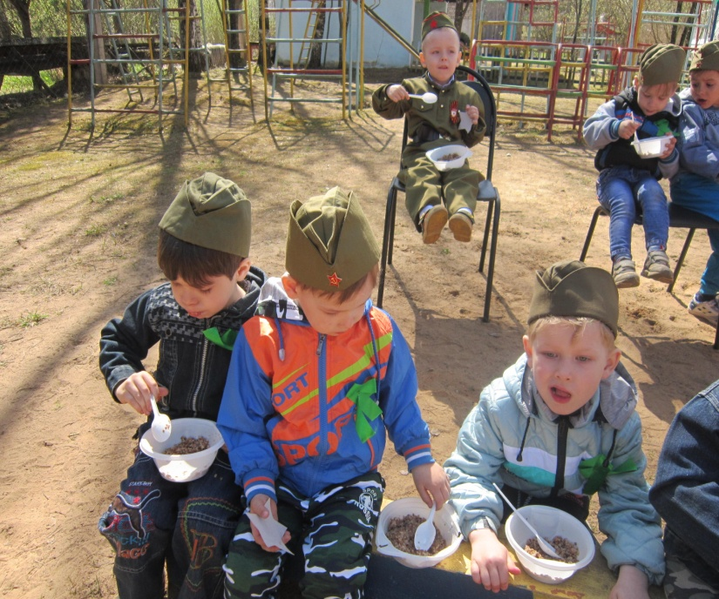
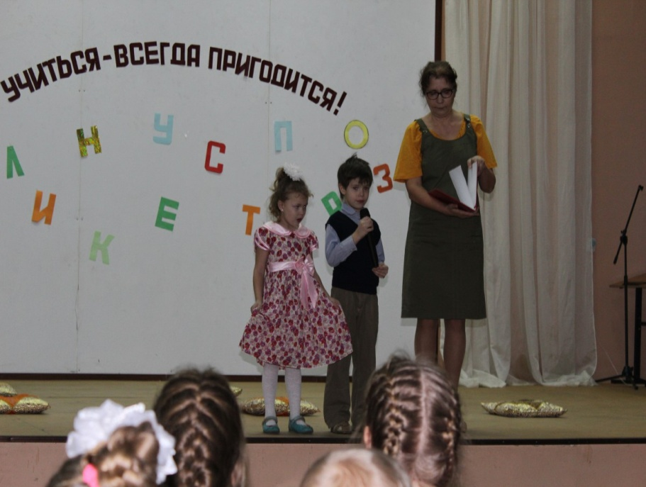
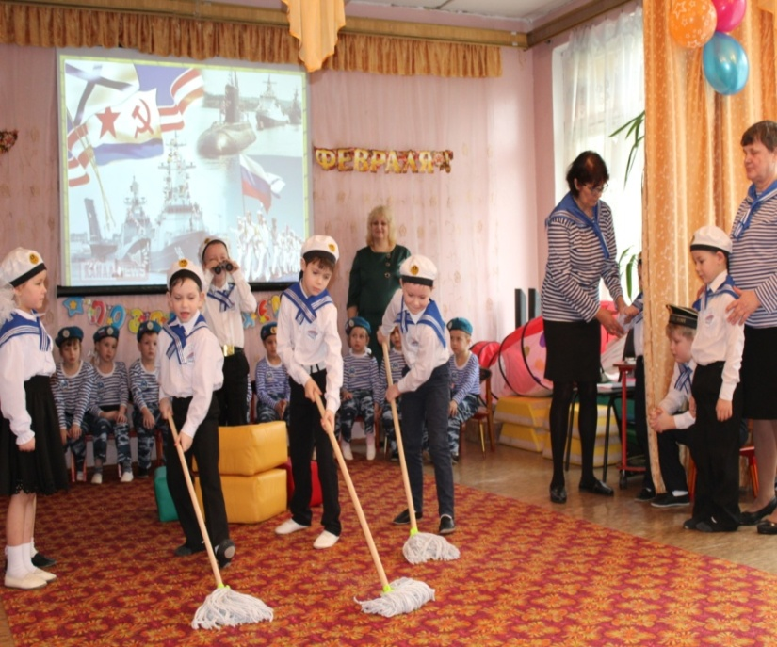
Майкл Мандров, правнук Тимашкова Андрея Федоровича.

Slide 23
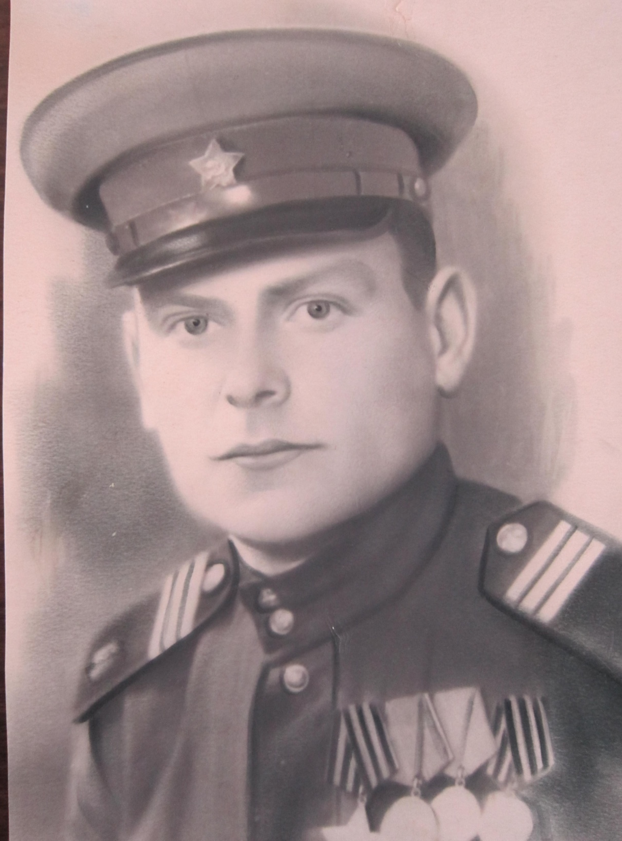
Кожеуров
Владимир
Андреевич

Slide 24
Кожеуров Владимир Андреевич, сержант 7 роты стрелкового полка при наступлении в бою за г. Нанло(Польша) и фольварк Ной-Пресендорф (Германия) по сигналу командира батальона первым поднялся в атаку, ворвался в траншею противника и в рукопашной схватке уничтожил 3-х фашистов, одного взял в плен. Своим личным примером вдохновил товарищей на решение боевой задачи, поднял за собой весь взвод. В бою спас командира. Награжден орденом Славы з-ей степени.

Slide 25
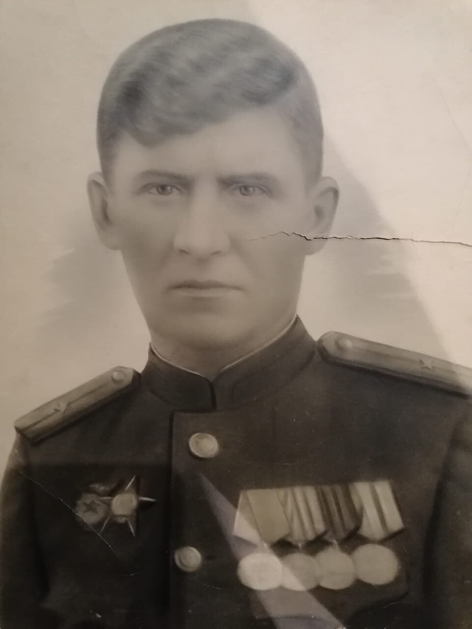
Поляков Иван Прокофьевич

Slide 26
Старшина Поляков Иван Прокофьевич работал в 242 авиационных мастерских с 17 января 1944 года, за время работы в мастерских отремонтировал вооружения на 162 самолетах, хорошо освоил ремонт всех видов вооружения на боевых самолетах, кроме того, отремонтировал 22 единицы разного оружия и 160 единиц вооружения на склады. Старшина Поляков подготовил оружейника по своей специальности. Все отремонтированное им оружие работало безотказно. Грамотный, инициативный специалист пользовался авторитетом у своих товарищей. Награжден медалью « За боевые заслуги». Имел награду « За оборону Сталинграда» и орден Отечественной войны.

Slide 27
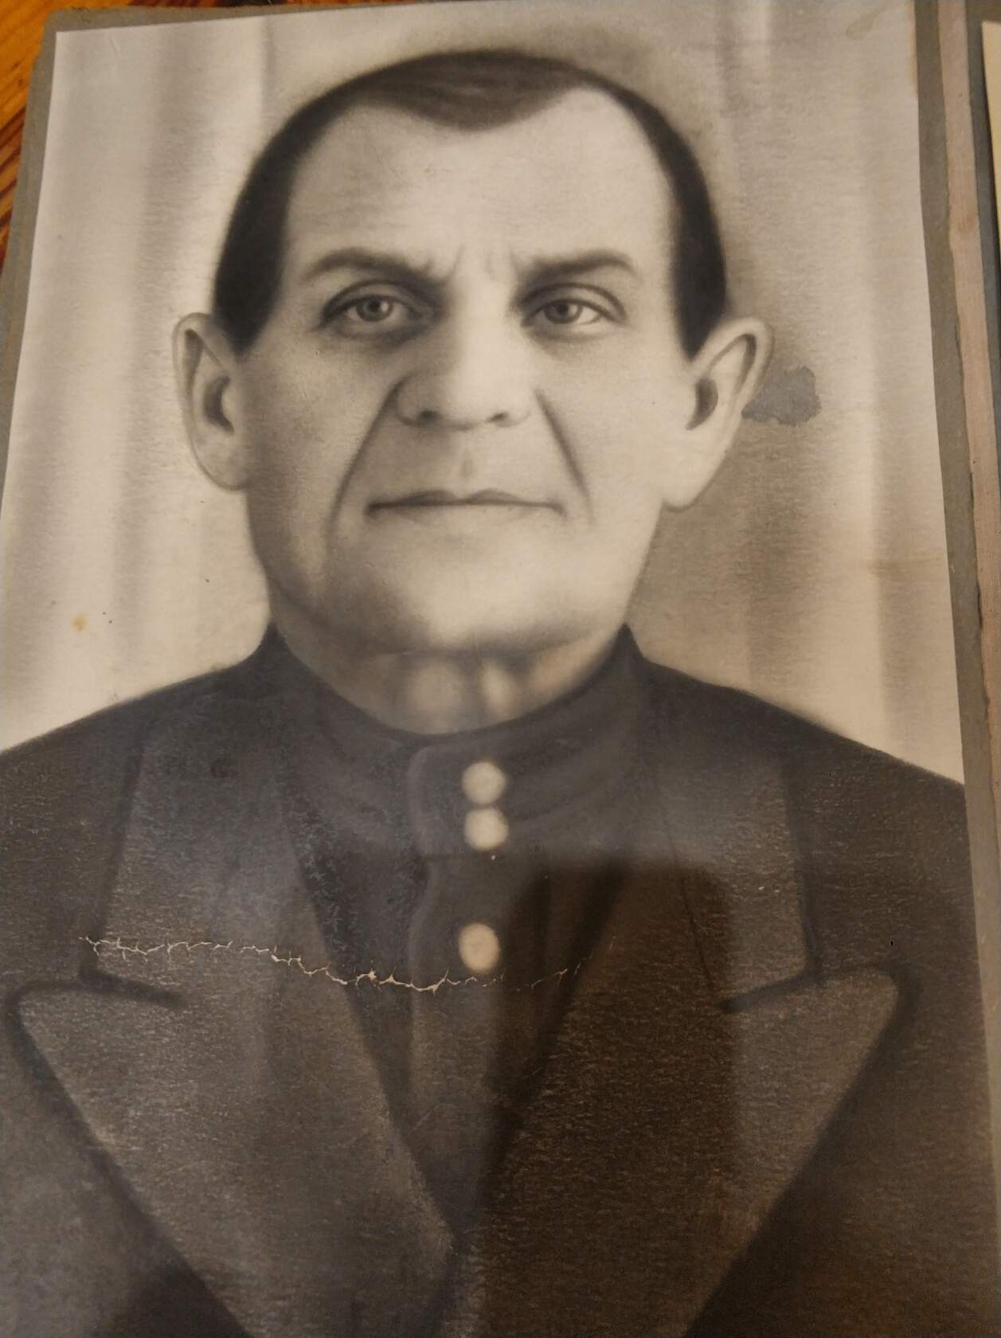
Гладышев Степан Иванович

Slide 28
Прапрадедушка Валеры Евдокимова Гладышев Степан Иванович был уроженцем Бельского района пригородного Сельского совета, деревни Асташутино защищал нашу Родину с 1942 года, в армию был призван с 941 года. Ефрейтор Гладышев Степан Иванович был ездовым в красной Армии с 1942 года, честно и добросовестно относился к своим подопечным лошадям. Несмотря на большие переходы, конский состав содержал в образцовом порядке. Доставляя материал на строительство переправ, выполнял норматив на 150%, показывал образец преданности Родине.
Повозочный 52 отделения инженерно-саперного Запорожского взвода Александра Невского батальона, 11 штурмовой инженерно- саперной Запорожско- Будапештской Краснознаменной ордена Кутузова и Богдана Хмельницкого бригаде РГК, Гладышев Степан Иванович был награжден медалью «За боевые заслуги» и Медалью «За победу над Германией в Великой Отечественной войне 1941-1945г.г.»

Slide 29
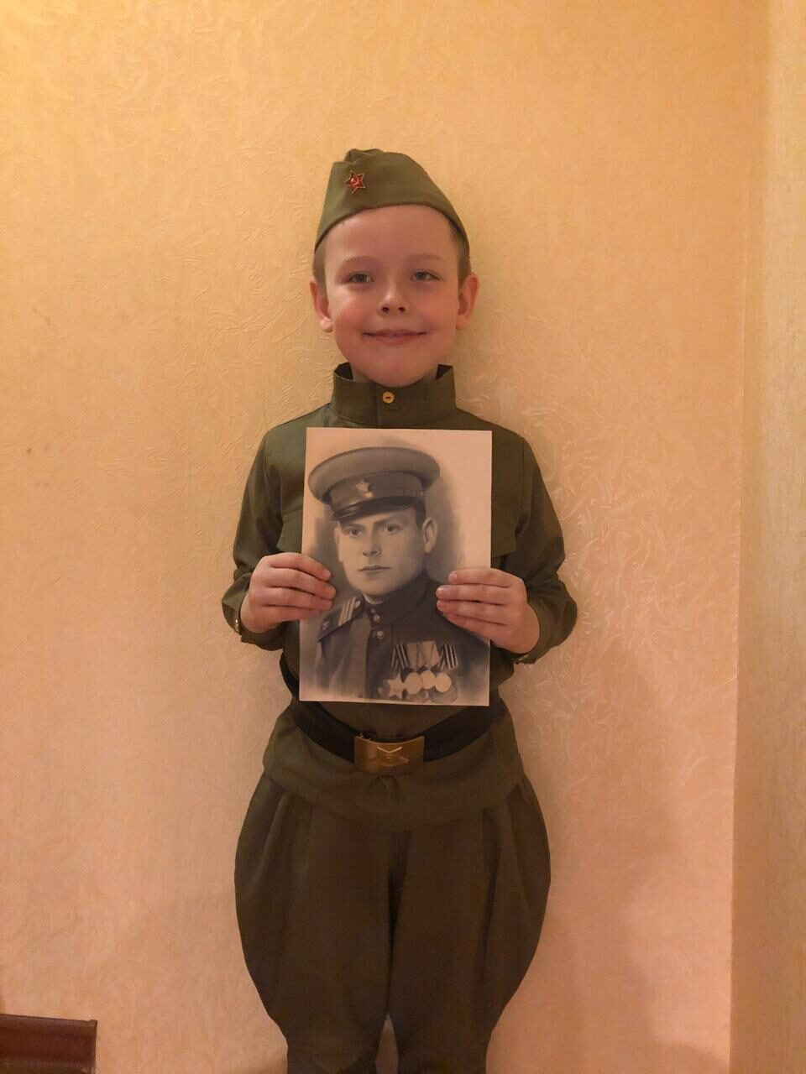
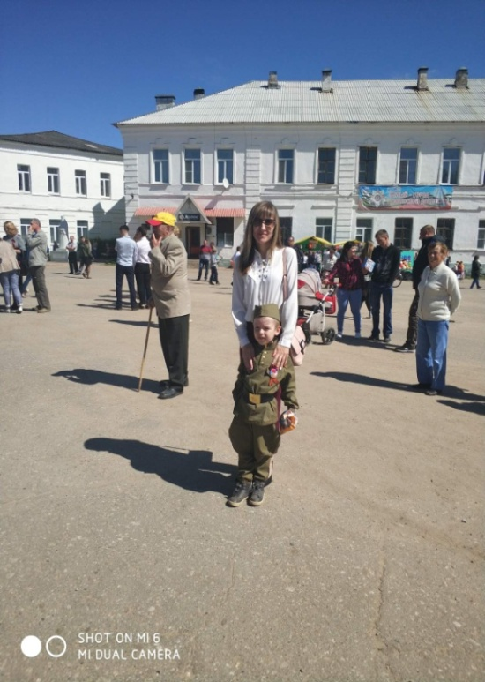
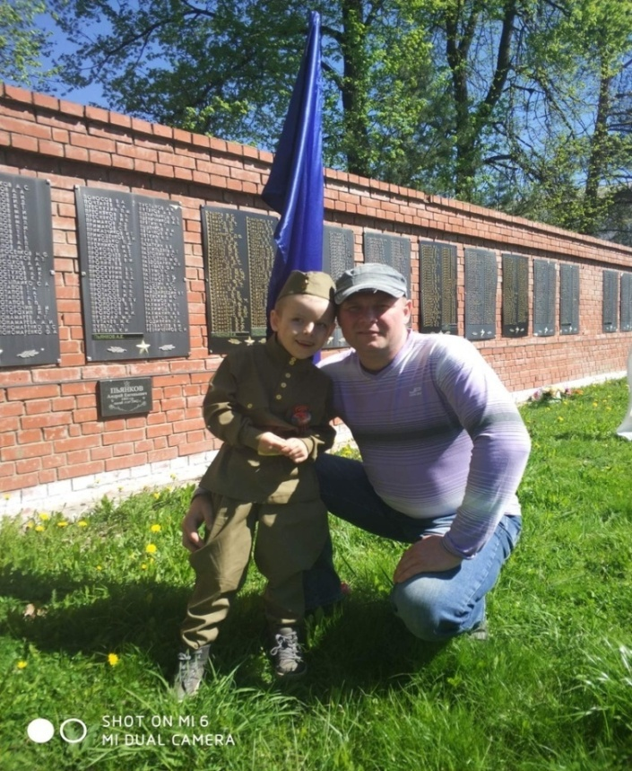
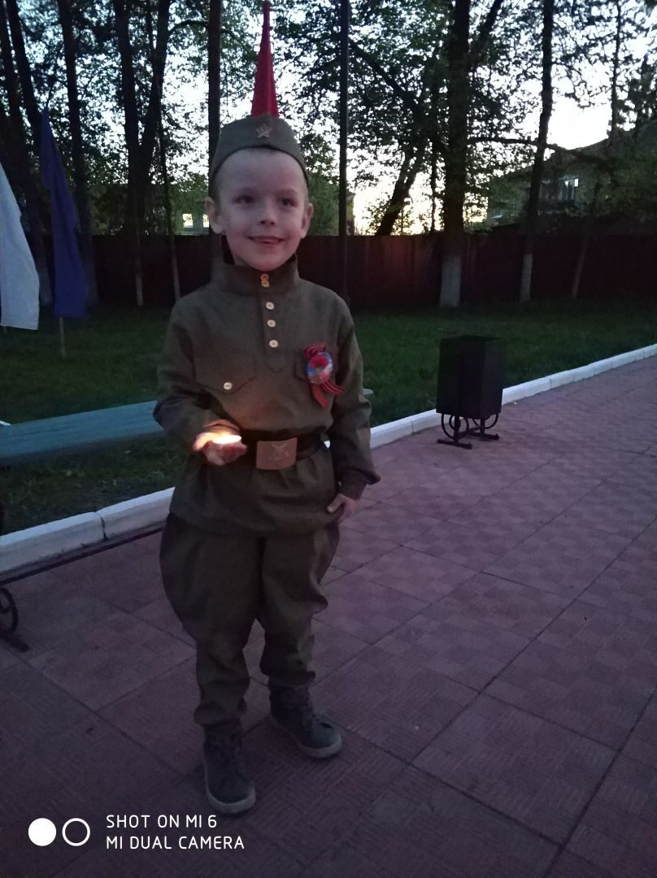
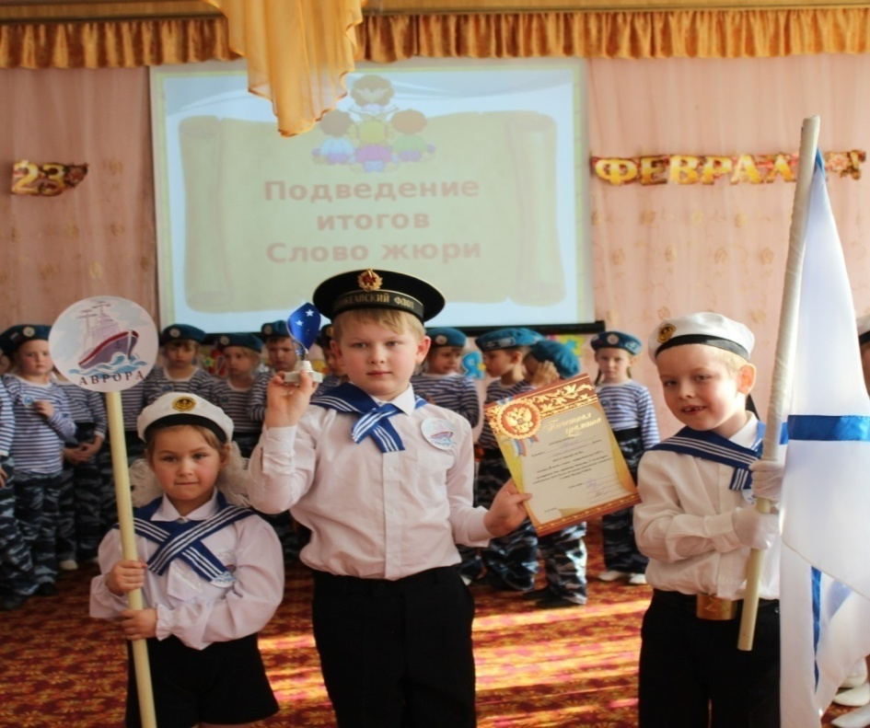
Валера Евдокимов,
праправнук Кожеурова
Владимира Андреевича.

Slide 31
Петр Михайлович Митрофанов во время освобождения города Белого был тяжело ранен и находился на лечении в госпитале, после выздоровления снова сражался за город Белый, был тяжело ранен вторично и снова встал в строй. Командовал взводом стрелков пулеметчиков в районе Бельского направления, получил тяжелейшее ранение и был признан инвалидом ВОВ. После войны был краснодеревщиком, изготавливал мебель и строил дома. Ещё есть такие в городе. Занимался фотографией и красиво рисовал. Награжден орденом Красной звезды.

Slide 33
Григорий Иванович Качурин родился в 1919 году, воевать пошел совсем молодым, попал борьбу с японскими захватчиками. На протяжении всех боев с японскими самураями в 1946 году старший сержант Григорий Иванович Качурин проявил себя славным сыном своего народа, он неоднократно поднимал бойцов в атаки, участвовал вместе с ними, показывал образцы мужества и стойкости при преодолении водных преград, лично уничтожил 8 солдат противника, увлекая за собой солдат личным примером. Награжден орденом Красной Звезды.

Slide 34
Леша Фролов с портретом прадедушки и прабабушки. Прабабушка,
Зинаида
Т ихоновна
Качурина
была труженицей
тыла и узницей
фашисткого
концлагеря
в Белоруссии.

Slide 35
Леша Фролов.

Slide 37
Рябцев Григорий Иванович родился в деревне Толстики Бельского района в 1909 году. Во время войны был танкистом, сражался на территории Смоленской области. Защищая свою Родину, погиб в тяжелом бою 3 сентября 1943 года. Сгорел в танке. Похоронен в г. Духовщина Смоленской области.

Slide 38
Денис Соколов
праправнук Рябцева
Григория Ивановича

Slide 40
Фокин Василий Иванович. Прошел всю войну, в одном из боев попал в окружение, проявив героические усилия вместе со своими товарищами вышел из него. Награжден
Орденом Отечественной войны II степени, после войны работал в родном городе ревизором в РайПо. Его жена Ксения Петровна начала работать медсестрой в деревне Васнево еще в 1939 году, вместе с прифронтовым госпиталем дошла до Германии, спасала раненых, не жалея собственной жизни.

Slide 41
Катя Бобкова, правнучка Фокина Василия Ивановича и Фокиной Ксении Петровны.

Slide 43
Красноармеец Реутов Тимофей Яковлевич в боях за город Вена проявил отвагу и мужество. Ворвавшись первым в город Вена, заметил 2 огневые точки, расположенные в одном из домов. Уничтожив одну огневую точку из карабина, несмотря на сильный пулеметный огонь противника, решил уничтожить вторую точку, перебегая от дома к дому, подошел к огневой точке противника на расстояние 15 метров, броском гранаты уничтожил и эту точку, которая не давала нашим частям возможность прорваться вперед. Пал смертью храбрых.

Slide 44
Ваня Царьков, правнук Реутова Тимофея Яковлевича.

Slide 45
Иванова Екатерина Романовна.
25.07.1932г.-27.12.2011г.

Slide 46
Иванова Екатерина Романовна. Когда началась война Екатерине Романовне было всего 10 лет, она вспоминала, что уже в этом возрасте дети работали вместе со взрослыми. Трудились в поле, рыли окопы. Екатерина Романовна пережила оккупацию, рассказывала, что немцы не обижали детей, кормили, лечили от тифа, даже подарили мальчишкам свои велосипеды, а если ребята воровали, очень сердились и наказывали матерей, сажали под арест.

Slide 47
Маша Киселева , правнучка Ивановой Екатерины Романовны
Маша Киселева, правнучка Ивановой Екатерины Романовны.

Slide 49
О своей прабабушке рассказывает Артем Козлов.
Я хочу рассказать о своей прабабушке Макаровой Анне Дмитриевне, которая как и многие другие, в военное время была еще ребенком .Жила она в деревне Мешково с двумя сестрами, мамой и папой, в 1941 году ей было три года. Отца призвали на фронт, там он пропал без вести. Жила семья очень бедно, мать работала, не покладая рук, чтобы прокормить детей. Выручал огород, летом собирали грибы и ягоды, ели кашник, клевер, его добавляли в хлеб. Зимой собирали замерзшую картошку, которая осталась после осенней уборки, дети выкапывали ее из –под снега, приносили домой, пекли лепешки, которые называли тошнотиками.

Slide 50
Артем Козлов, правнук Макаровой Анны Дмитриевны.

Slide 51
Властимир Кандин,
правнук Макаровой Анны Дмитриевны.

Slide 52
Храмов Егор Алексеевич

Slide 53
Храмов Егор Алексеевич родился в 1903 году в Рязанской области,Клепиковский район ,с/с Илькинский,деревняТамыково. Был призван в Клепиковский РВК. Последнее место службы : штаб 234 стрелковой девизии. Получил воинское звание – красноармеец ,храбро сражался . 22 июня 1942 пришло извещение о смерти , где погиб было неизвестно(ровно год после объявления войны).
Спустя много лет ,внучка Егора Алексеевича , Сергеева Валентина Николаевна ,закончив техникум , по распределению, попала в город Белый .Осталась жить в городе и по сегодняшний день. Лишь совсем недавно,в 2013 году она узнала, что ее дедушка погиб под деревней Савостино (около города Озерный) ,был похоронен в деревне Малое Макарово . Перезахоронение было в деревне Чичаты (Бельский район). Таким образом, судьба привела Валентину Николаевну в город Белый не случайно. Она не только создала здесь свою семью , но и узнала ,что ее родной дедушка был похоронен недалеко от Белого.

Slide 54
Ангелина
Сергеева,
прапра-внучка
Храмова
Егора
Алексе-евича.

Slide 57
В этом году
мы поздравляем ветеранов, не
выходя из дома.

